Slide 1


说勤奋
第七册语文
说 勤 奋

Slide 2
通往理想境界的桥梁是什么？是勤奋。
通往理想境界的桥梁是勤奋。

Slide 3
古今中外，每一个成功者手中的鲜花，都是他们用汗水和心血浇灌出来的。

Slide 4
只有一生勤奋，才会有所作为，才会对人民、对社会做出应有的贡献。

Slide 5
通往理想境界的桥梁是什么？是勤奋。
古今中外，每一个成功者手中的鲜花，都是他们用汗水和心血浇灌出来的。
勤能补拙，是良训，一分辛苦一分才。
即使基础比别人差一些，只要肯下功夫，也是照样可以成才的。

Slide 6
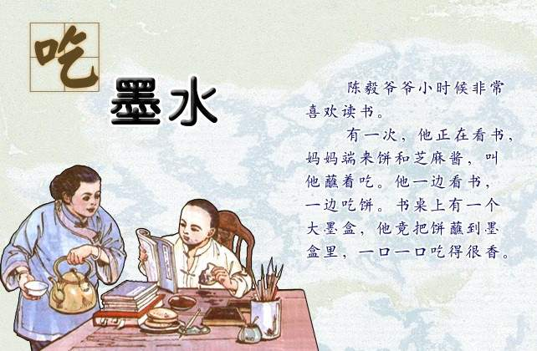
陈毅勤学成才的故事

Slide 7
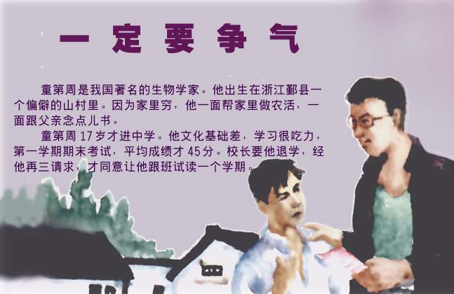

Slide 8
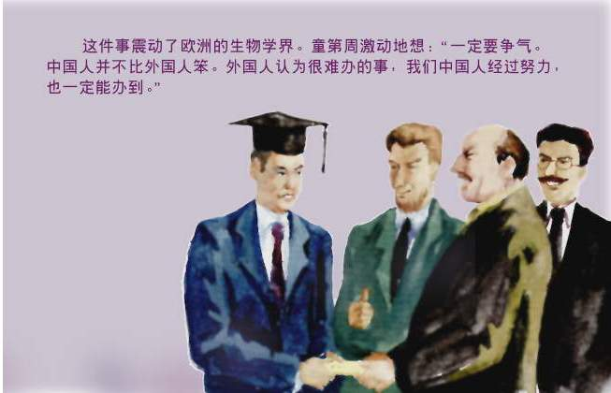

Slide 9
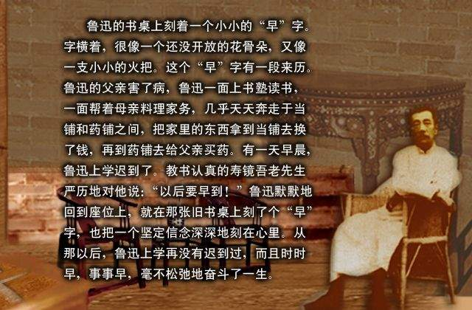

Slide 10
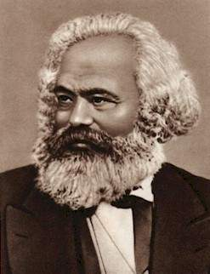
马克思勤学成才的故事
马克思终身好学不倦，为了写《资本论》，花了40年的工夫阅读资料和摘写笔记。他在伦敦，每天到大英博物院图书馆阅读，竟在座位前的地板上踩出一双脚印。马克思是我们的光辉榜样，这双脚印深刻地说明：才能来自勤奋学习。

Slide 11
作业：
“诚信是立身之本”。
请你课后收集有关材料来证明这个观点。

